Slide 1
arkanoid
Над проектом работали:
Кузина ангелина
Косяков иван
Сиюхов тимур
Кебу рудольф

Slide 2



Идея проекта :
Мы создали игру в жанре arkanoid. Игровой процесс представляет собой управление платформой, задача которой разрушать блоки всё время нарастающей стены. Игроку предстоит отбивать снаряд так, чтобы он не падал за границы платформы, используя бонусы, выпадающие за разрушение блоков.

Slide 3
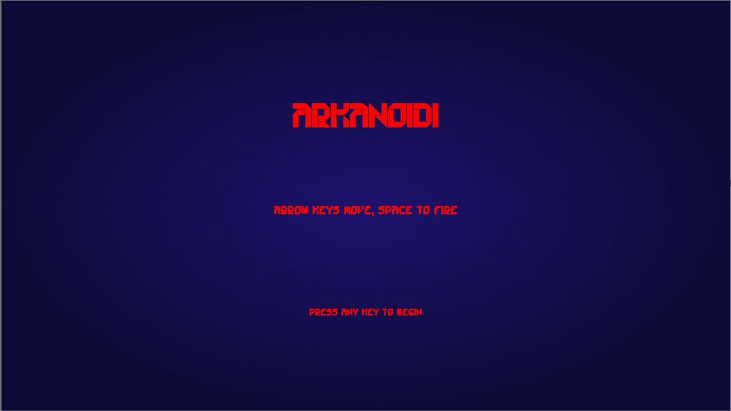
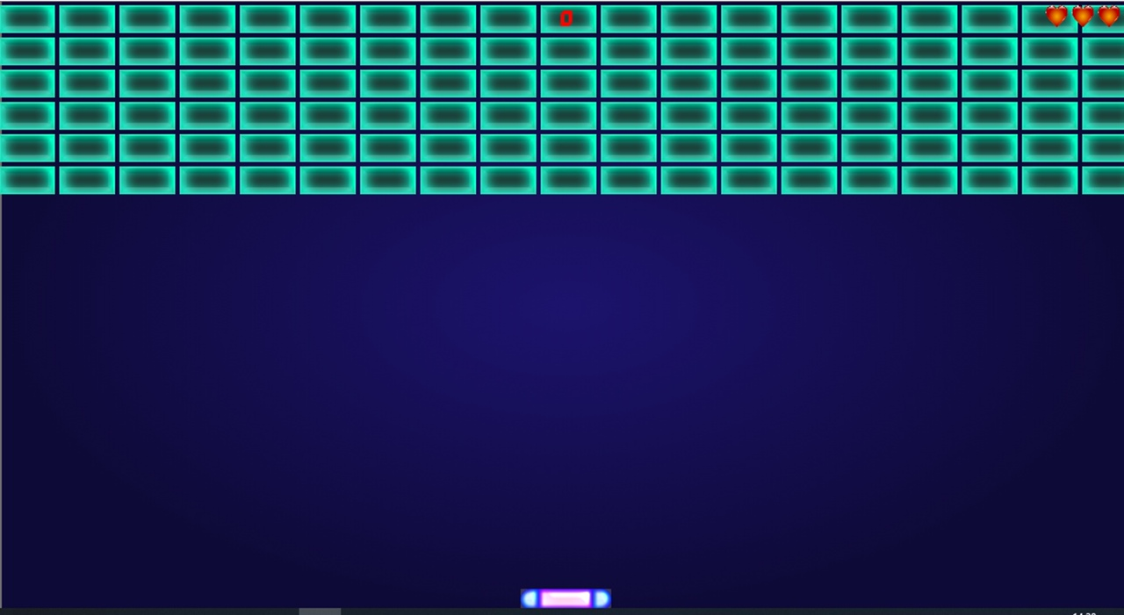

Slide 4
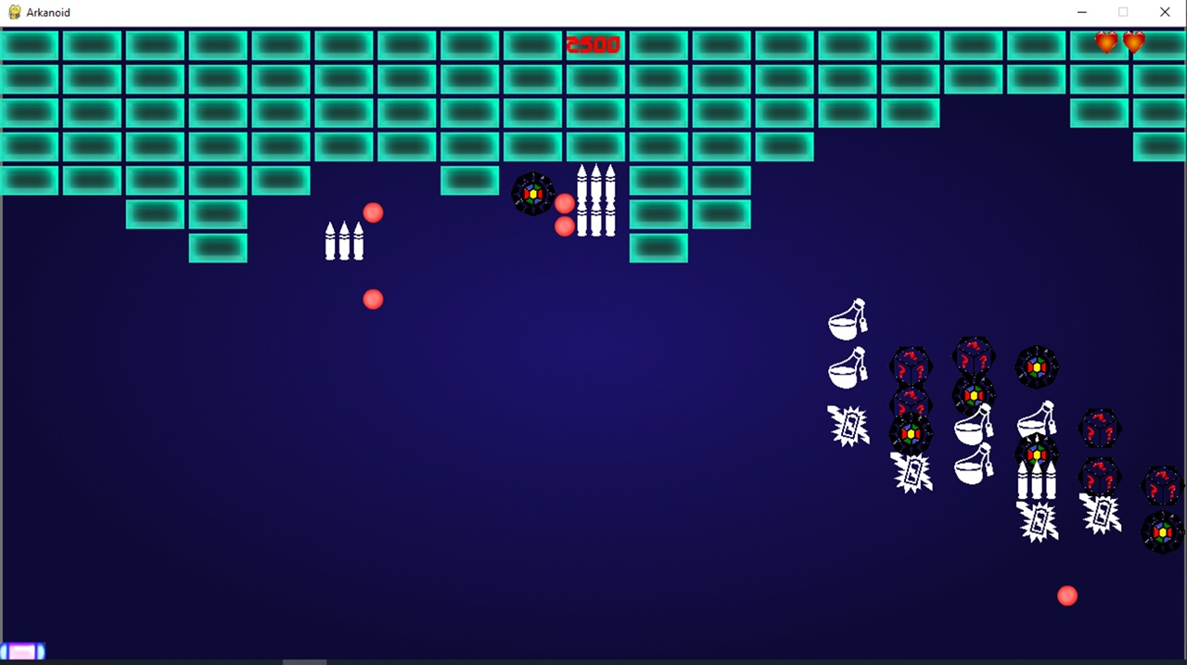
Реализованные механики:
Для реализации проекта были созданы механики движения платформы и снаряда ,механика отскока, генерация бонусов и блоков, выпадение усилений.

Slide 5
Техническая часть:
Мы использовали набор модулей языка программирования Python,
предназначенный для написания компьютерных игр и мультимедиа-приложений - PyGame для реализации игры. Так же мы использовали ООП для упрощения и структуризации кода.

Slide 6
Спасибо за внимание

